Slide 1

电商平台展示与数字营销

Slide 2

【现象】电商发展现状
【理论】基础概念
【图景】电商平台展示
【探研】数字营销与全行业联动
【案例讨论】E-购物节：
基于互联网与电商平台的狂欢

Slide 3
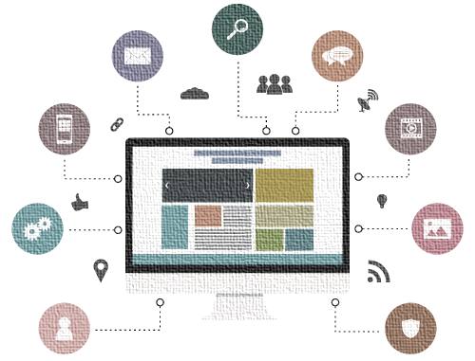
【现象】电商发展现状
【理论】基础概念
【图景】电商平台展示
【探研】数字营销与全行业联动
【案例讨论】E-购物节：
基于互联网与电商平台的狂欢

Slide 4










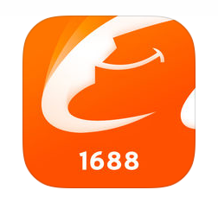



01
【现象】电商发展现状

Slide 5
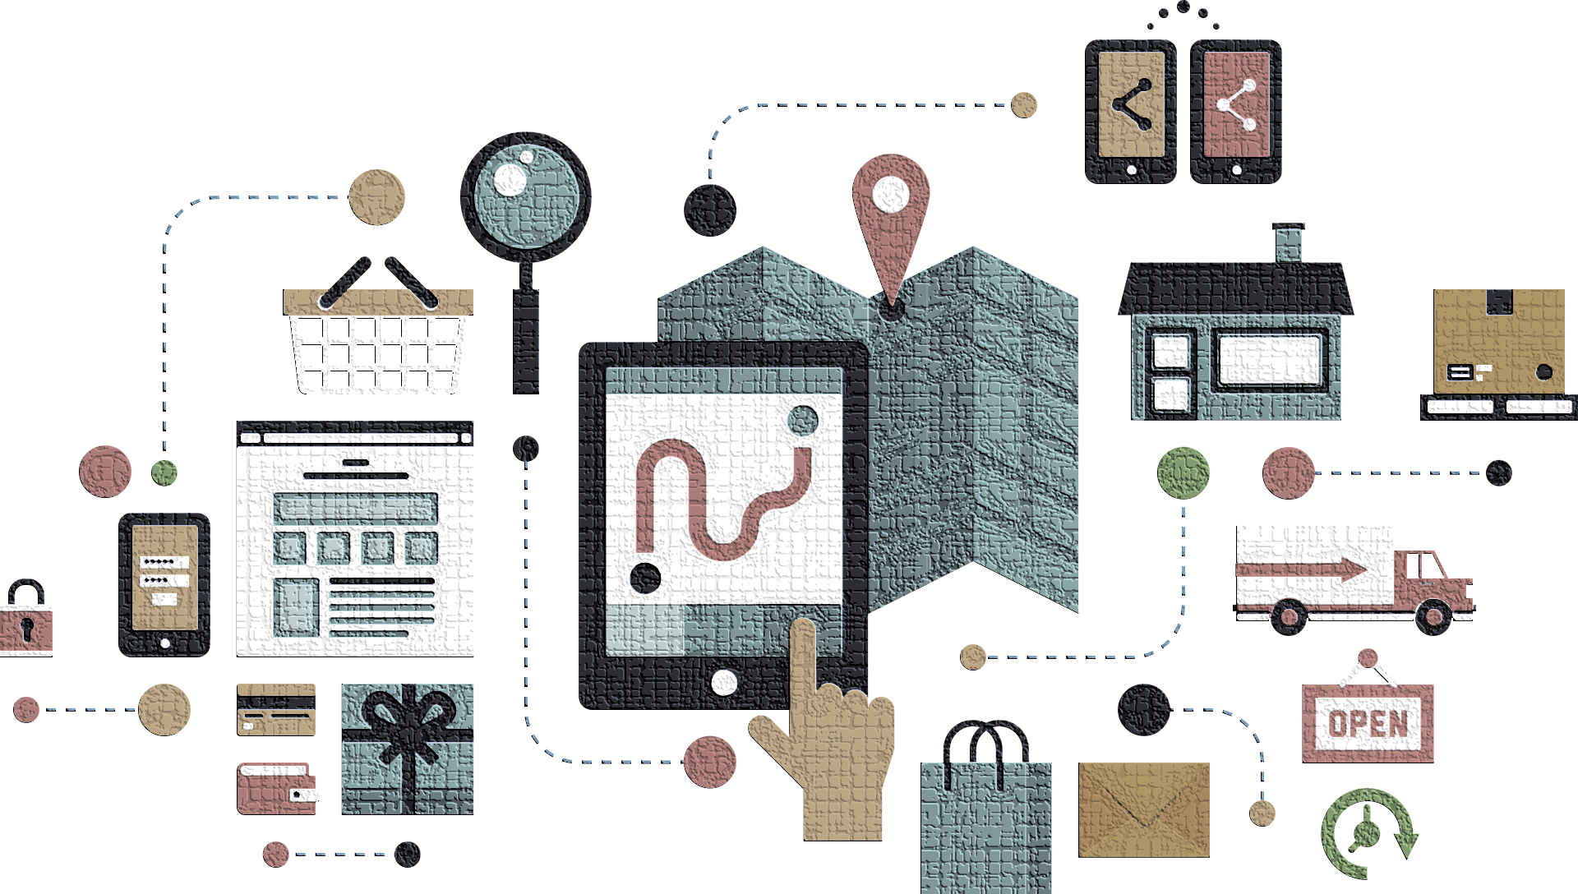
【现象】电商发展现状
【理论】基础概念
【图景】电商平台展示
【探研】数字营销与全行业联动
【案例讨论】E-购物节：
基于互联网与电商平台的狂欢

Slide 6
02
【理论】基础概念
01
02
03
04
选择
对比
辨别
求助
电商平台
价格&品质
在线评价
信用推荐

Slide 7

02
【理论】基础概念
“地球村”
货到付款
广阔的商务空间
配套的结算与物流
1
2
4
“产-供-销”一体化
互动优势
实惠的商品价格
即时的商务沟通
3

Slide 8

02
【理论】基础概念
公共电商平台
自有电商平台

Slide 9

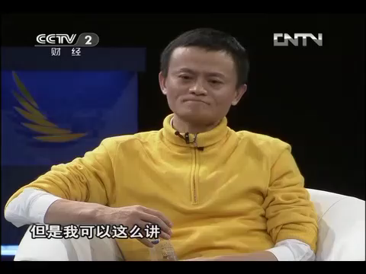
02
【理论】基础概念
公共电商平台
自有电商平台

Slide 10

【现象】电商发展现状
【理论】基础概念
【图景】电商平台展示
【探研】数字营销与全行业联动
【案例讨论】E-购物节：
基于互联网与电商平台的狂欢

Slide 11
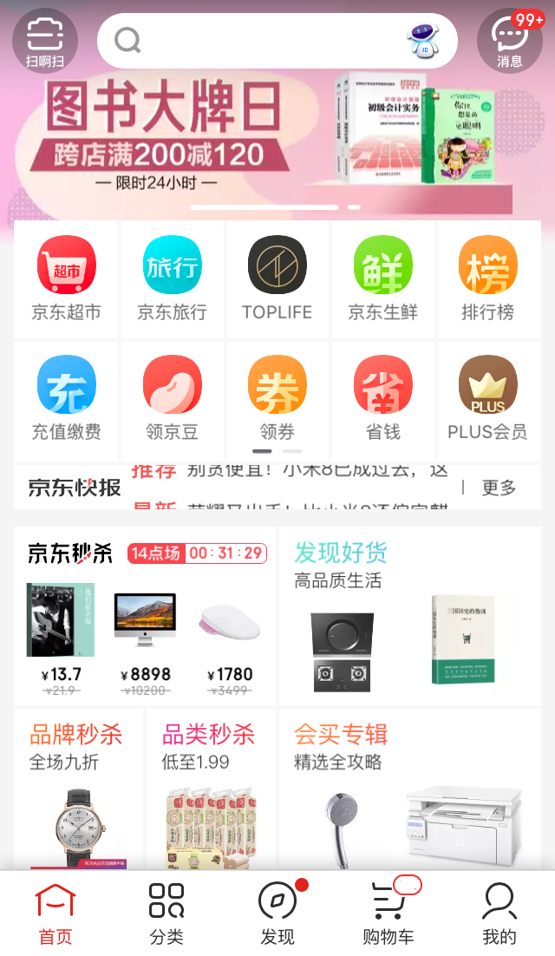
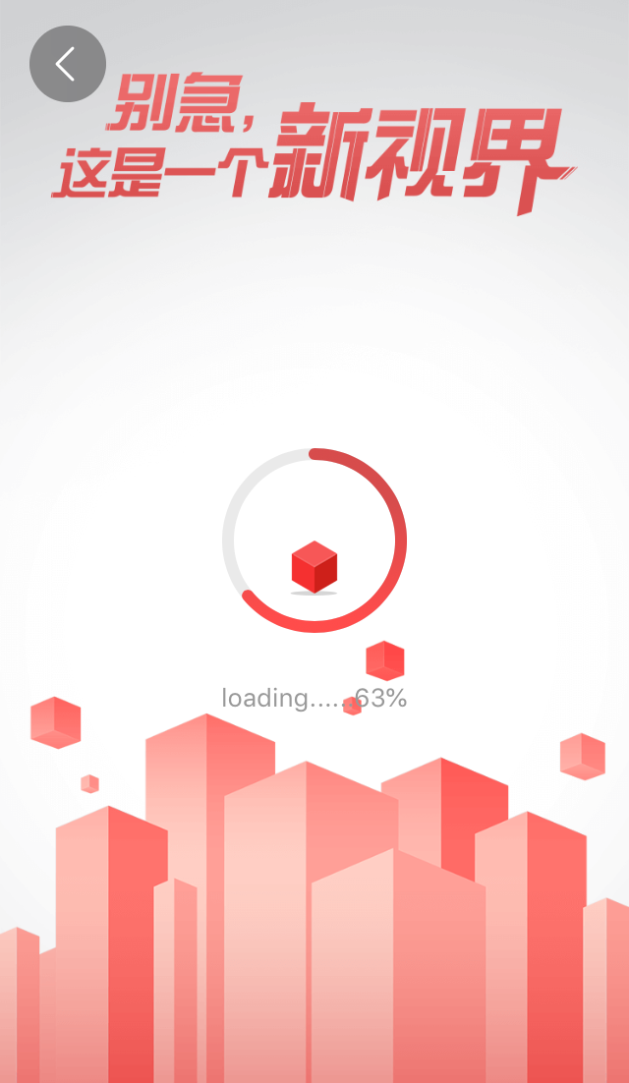
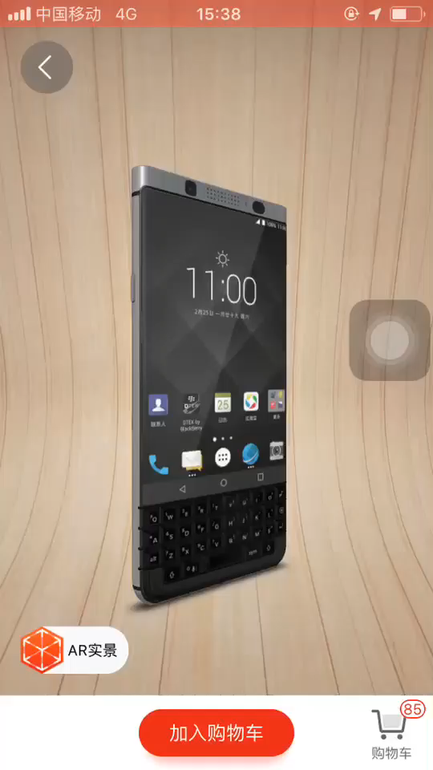
03
【图景】电商平台展示

Slide 12
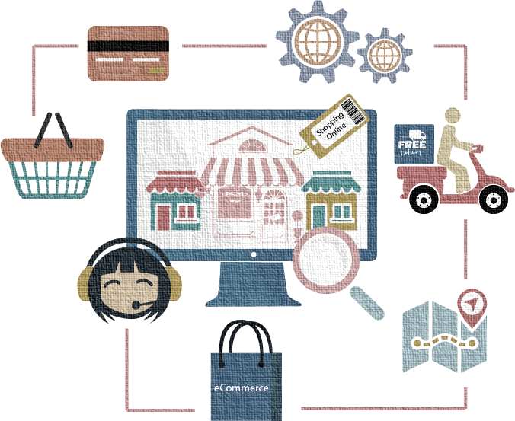
【现象】电商发展现状
【理论】基础概念
【图景】电商平台展示
【探研】数字营销与全行业联动
【案例讨论】E-购物节：
基于互联网与电商平台的狂欢

Slide 13
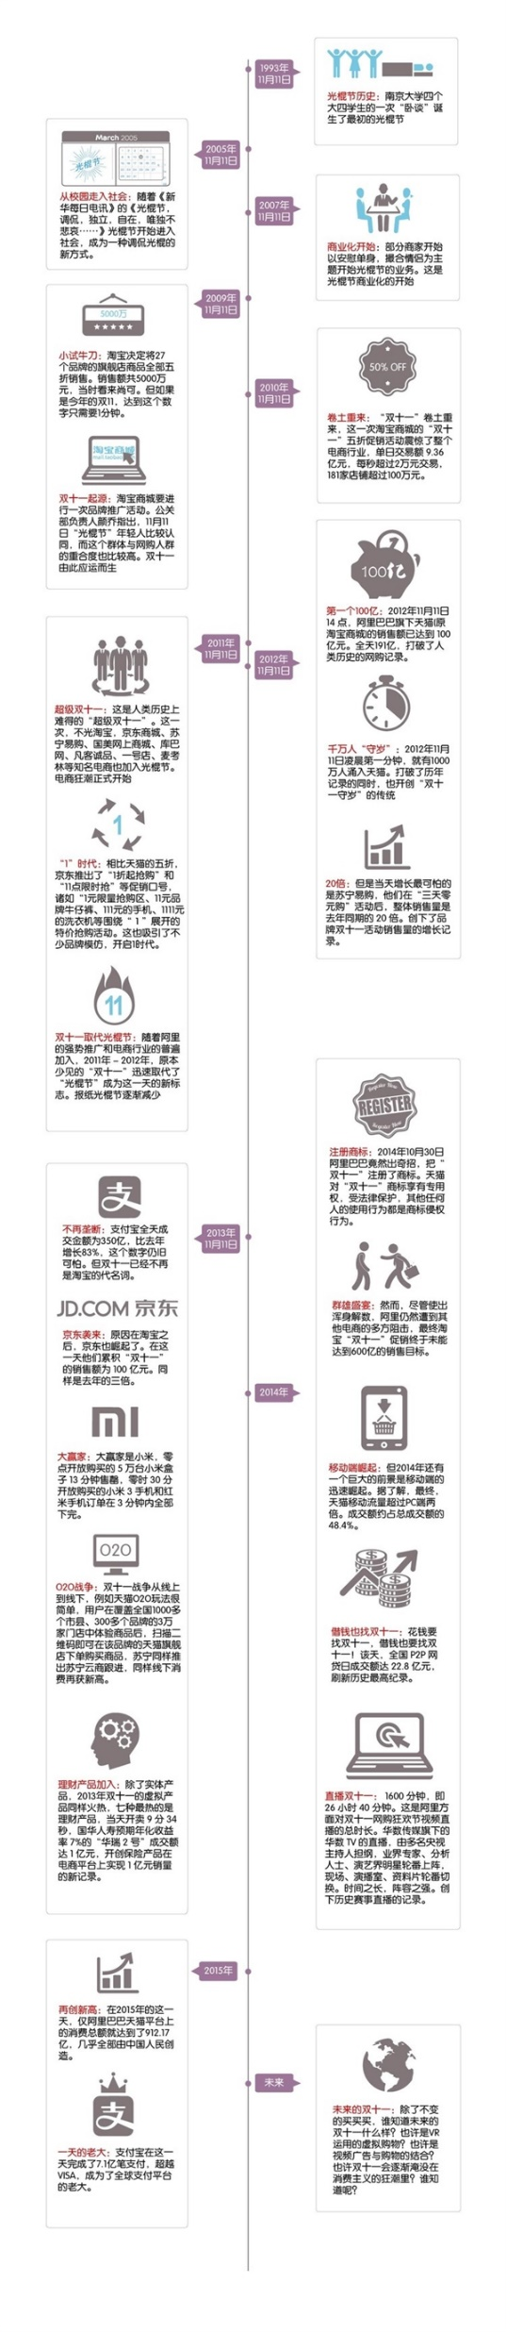

Slide 14
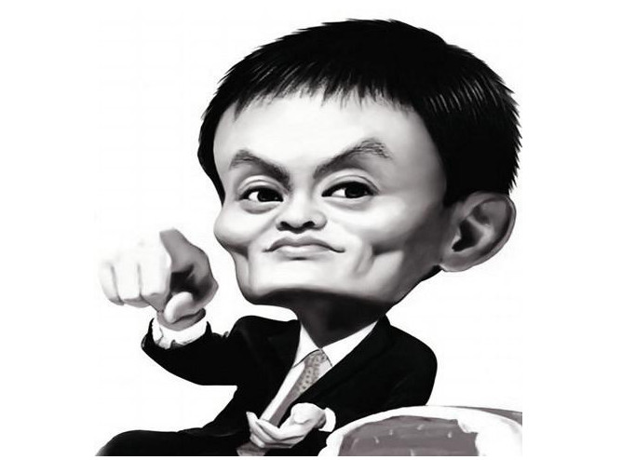
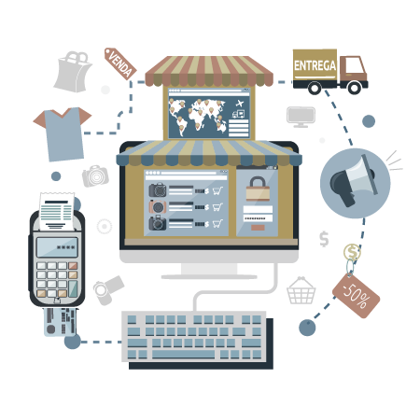
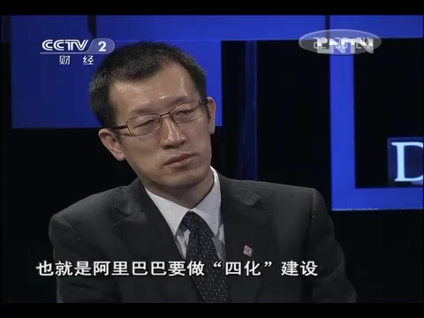
04
【探研】数字营销与全行业联动
市场化—平台化—数据化—物种多样化
数字广告搭载与植入
自媒体建设与运营
社交媒体开发与互动
大数据下的用户分析
品牌传播的内容设置
品牌信息搜索与满足

Slide 15
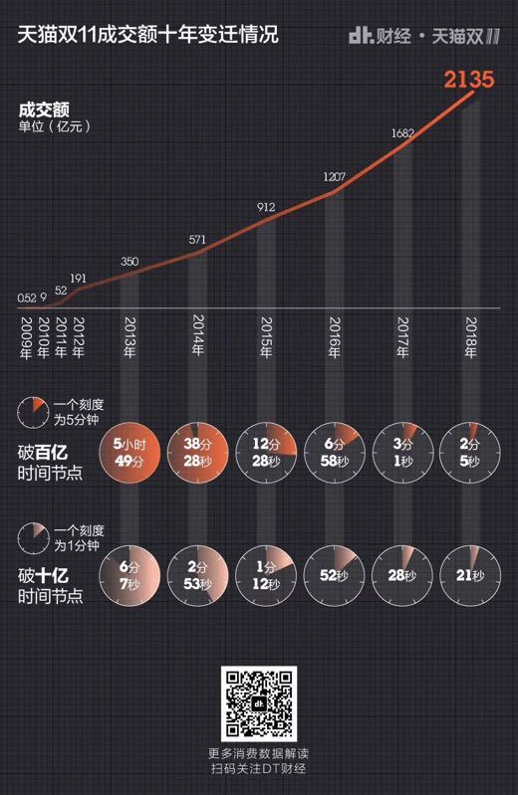
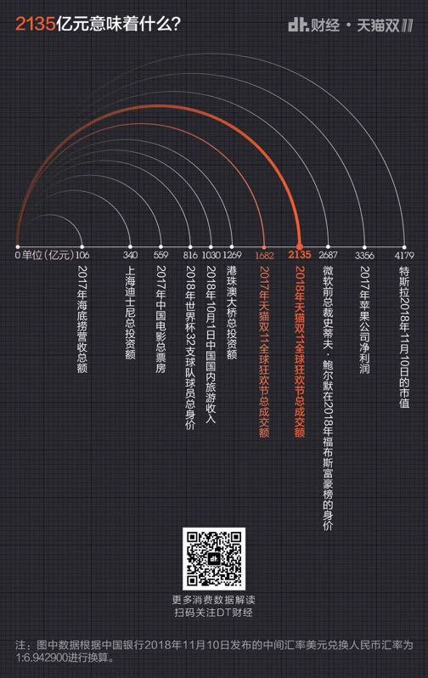
04
【探研】数字营销与全行业联动
双十一
⬇
光棍节
⬇
淘宝剁手
⬇
购物节

Slide 16
04
【探研】数字营销与全行业联动
【规模】单日、单店、单品➔搭载平台
【时间】1天➔1个月
【范围】淘宝➔电商之间互相借力⬄行业借力⬄市场借力

Slide 17
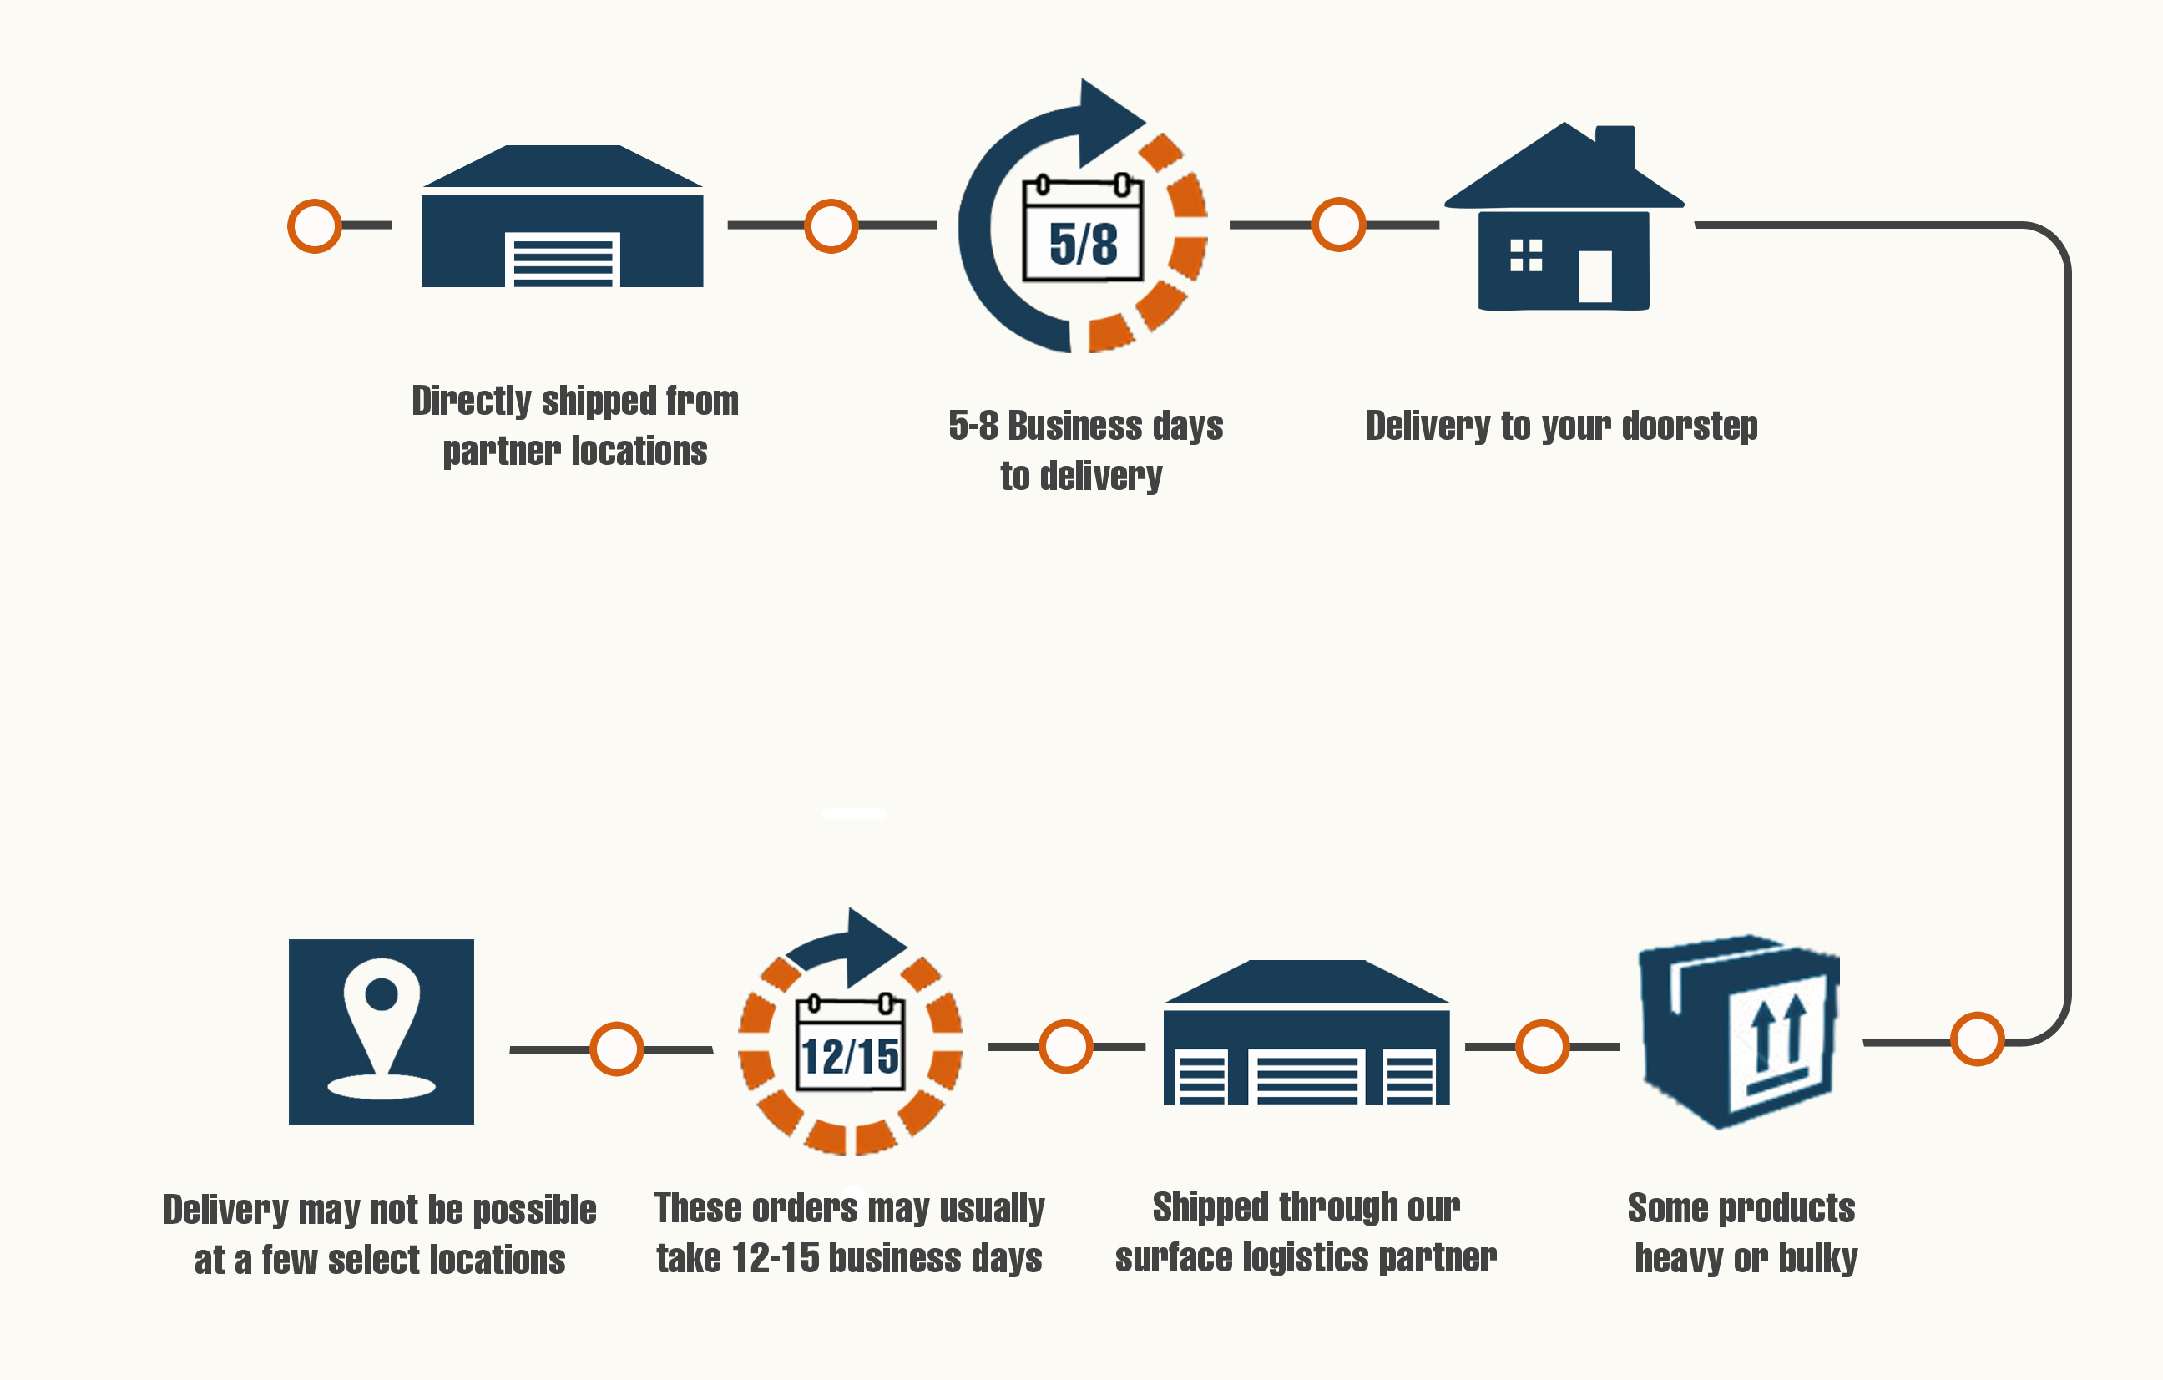
04
【探研】数字营销与全行业联动
自动化分拣-无人仓-智能分拣机器人
增设前置仓-减少跨省流转
控制快件包裹投递-揽收进度
当天处理：4.16亿 件

Slide 18





04
【探研】数字营销与全行业联动
住宅投递
智能箱
公共投递站
邮(政)快(递)合作
交(通)邮(政)合作
社会-社区合作
短板：
末端服务

Slide 19
【现象】电商发展现状
【理论】基础概念
【图景】电商平台展示
【探研】数字营销与全行业联动
【案例讨论】E-购物节：
基于互联网与电商平台的狂欢

Slide 20
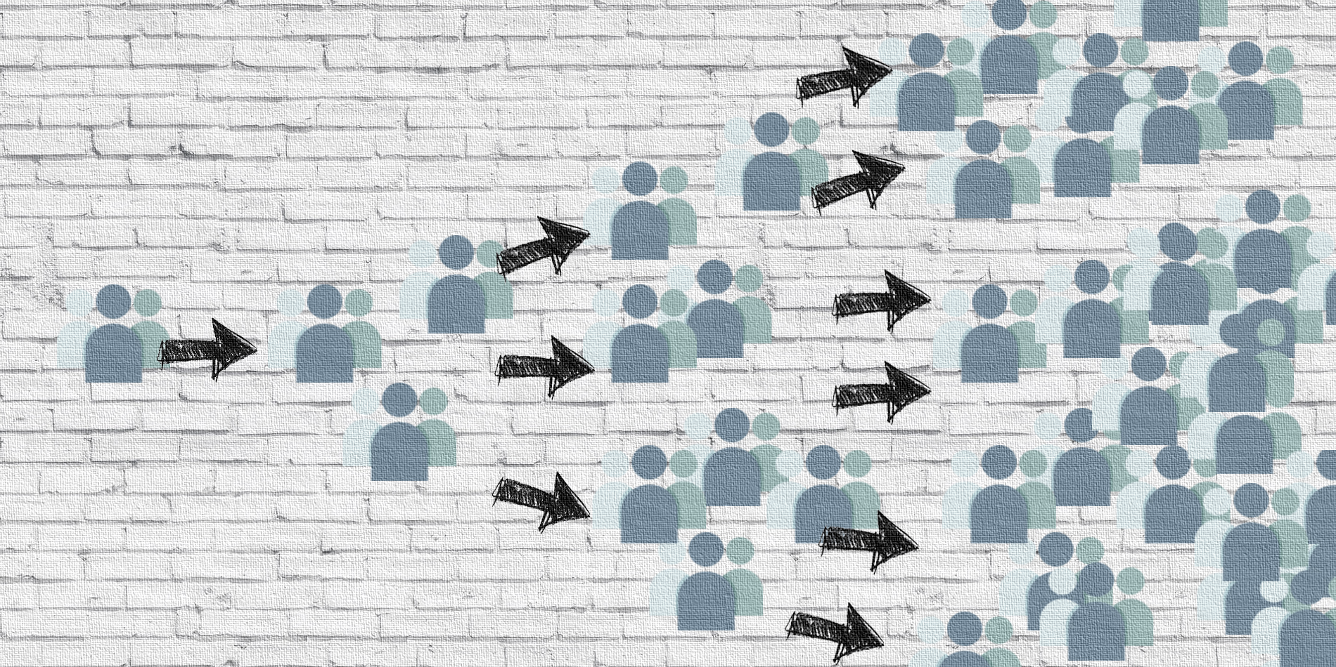
05
【案例讨论】E-购物节：基于互联网与电商平台的狂欢
Viral Marketing
病毒式营销

Slide 21

05
【案例讨论】E-购物节：基于互联网与电商平台的狂欢
2018年双十一：长期参与+社交与情感联络+信息负向
2014-2017年双十一：电商行业矩阵+冷静反思
2010-2013年双十一：凑热闹+疯抢+囤货
2009年淘宝双十一：新鲜+观望

